Slide 1



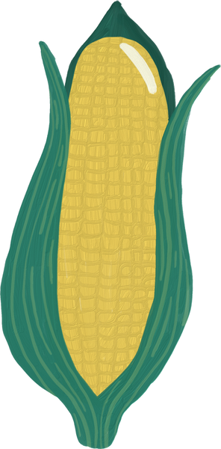


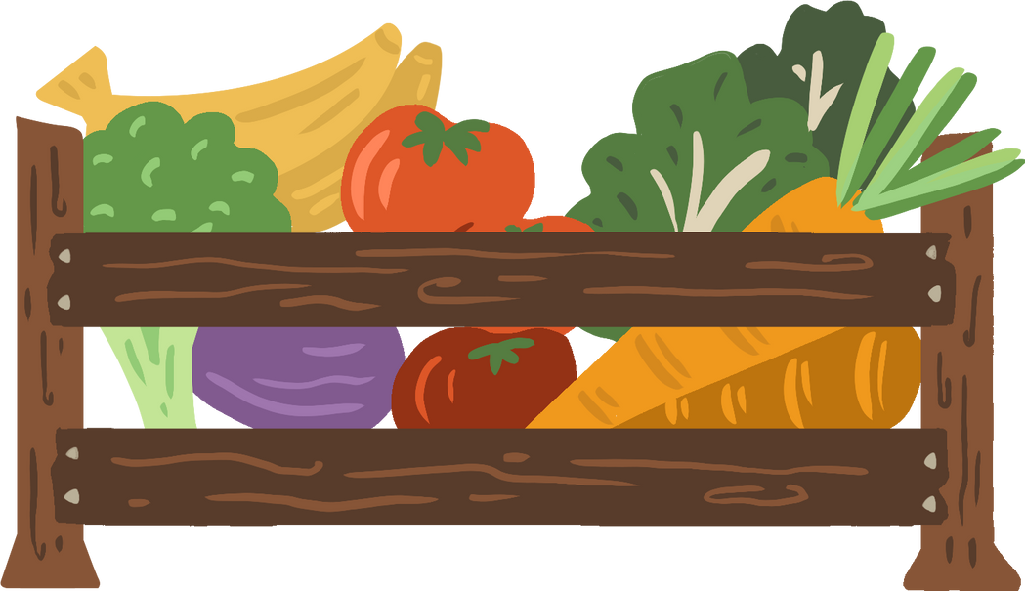


الوصول إلى اللغة
وزارة الموارد الزراعية في ماساتشوستس

Slide 2





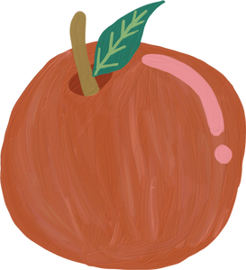
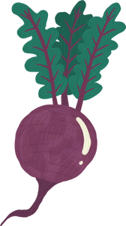










ما هي العدالة البيئية بالنسبة MDAR "لوزارة الموارد الزراعية في ماساتشوستس" ؟
العدالة البيئية هي الحماية المتساوية والمشاركة الفعالة لكل الناس فيما يتعلق بتطوير، تنفيذ وإنفاذ القوانين، اللوائح والسياسات البيئية والتوزيع العادل للفوائد البيئية.
تتضمن المشاركة الهادفة الوصول إلى اللغة

Slide 3

من يمكنني الاتصال به للحصول على الخدمات اللغوية؟
لدى إدارة الموارد الزراعية في ماساتشوستس منسق معين للوصول إلى اللغة (LAC)
Olivia.Palmer@Mass.gov
منسق العدالة البيئية الداخلية
...يمكنك أيضًا الاتصال بفريق العدالة البيئية التابع لوزارة الموارد الزراعية في ماساتشوستس:
مدير الغذاء والعدل المناخي
Rebecca.Davidson@Mass.gov
منسق التوعية بالعدالة البيئية
Dimple.J.Rana@Mass.gov

Slide 4







أين نحن الآن من الخدمات؟
·بروتوكول الترجمة/الترجمة الفورية
·تدريب الموظفين
·المواد المترجمة مسبقًا
·دورة اللغة الإسبانية لسوق المزارعين ’ التابع لوزارة الموارد الزراعية في ماساتشوستس
خدمات الوصول

Slide 5




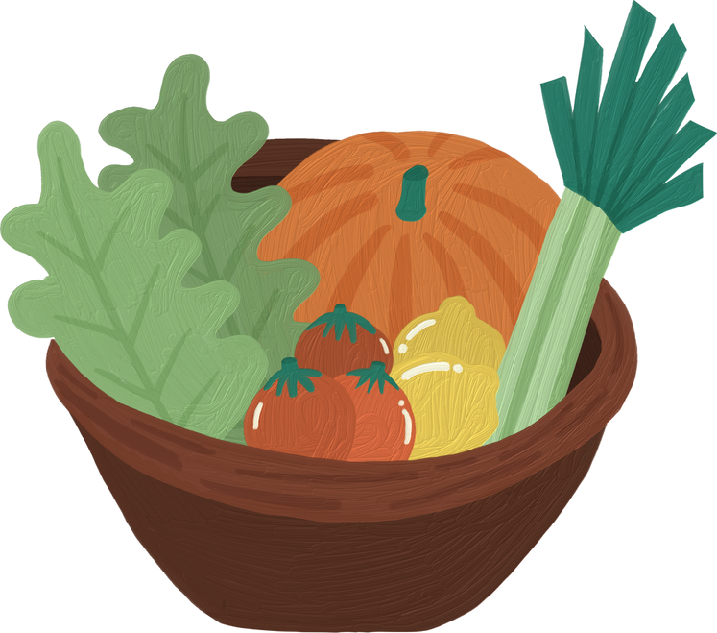
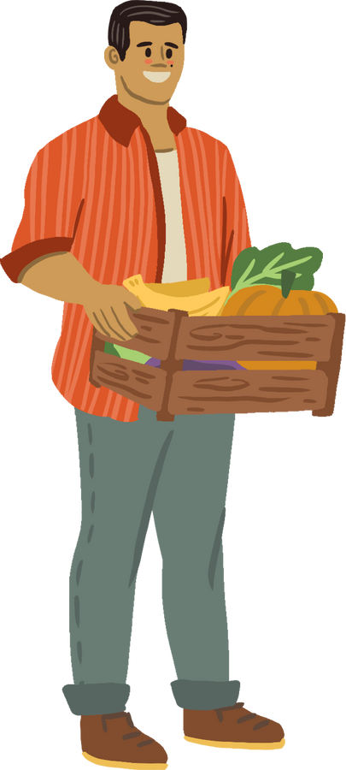

كيف أطلب خدمة لغوية؟
الخيار الأول: املأ النموذج عبر الإنترنت

Slide 6




الخيار الثانى: الاتصال بأي موظف في “MDAR"وزارة الموارد الزراعية في ماساتشوستس
·بريد إلكتروني
·هاتف
·شخصيا
·إلخ.!
تأكد من وجود...
اللغة المطلوبة
المستند الذي تحتاج إلى ترجمته أو الحدث الذي تحتاج إلى خدمات الترجمة الفورية لحضوره.
معلومات الاتصال الخاصة بك

Slide 7
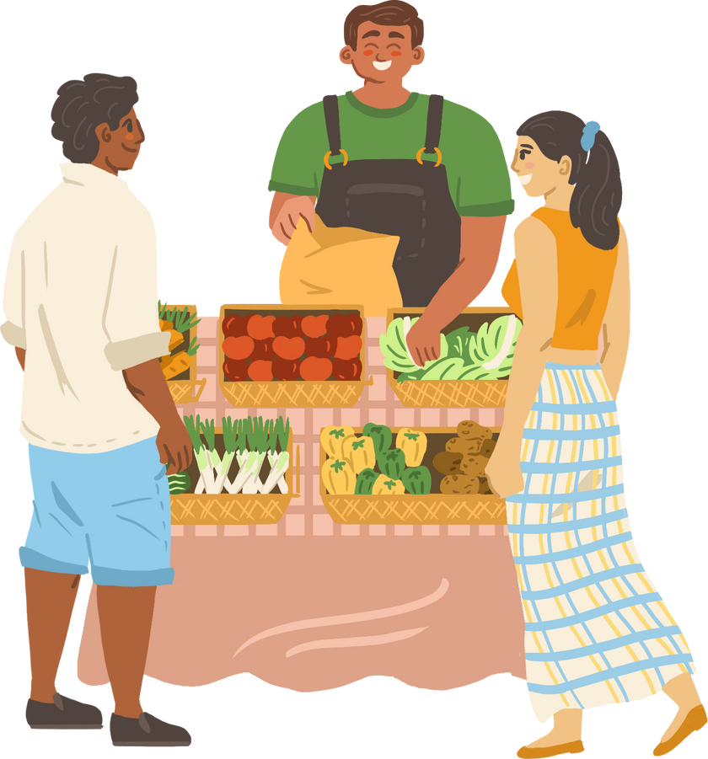


الخيار الثالث: للندوات عبر الإنترنت أو الأحداث التي تتطلب التسجيل عبر الإنترنت...
قم بكتابة طلب اللغة الخاص بك في نموذج التسجيل الخاص بك!

Slide 8

تذكير: يمكن ترجمة جميع صفحات Mass.Gov "وزارات ماساتشوستس" تلقائيًا

Slide 9

ماذا نفعل بمجرد أن نتلقى طلبًا؟
1 سيحدد منسق الوصول اللغوي التابع لوزارة الموارد الزراعية في ماساتشوستس ما إذا كان بإمكاننا طلب الخدمات من أحد الموردين لدينا بموجب عقد على مستوى الولاية.

Slide 10
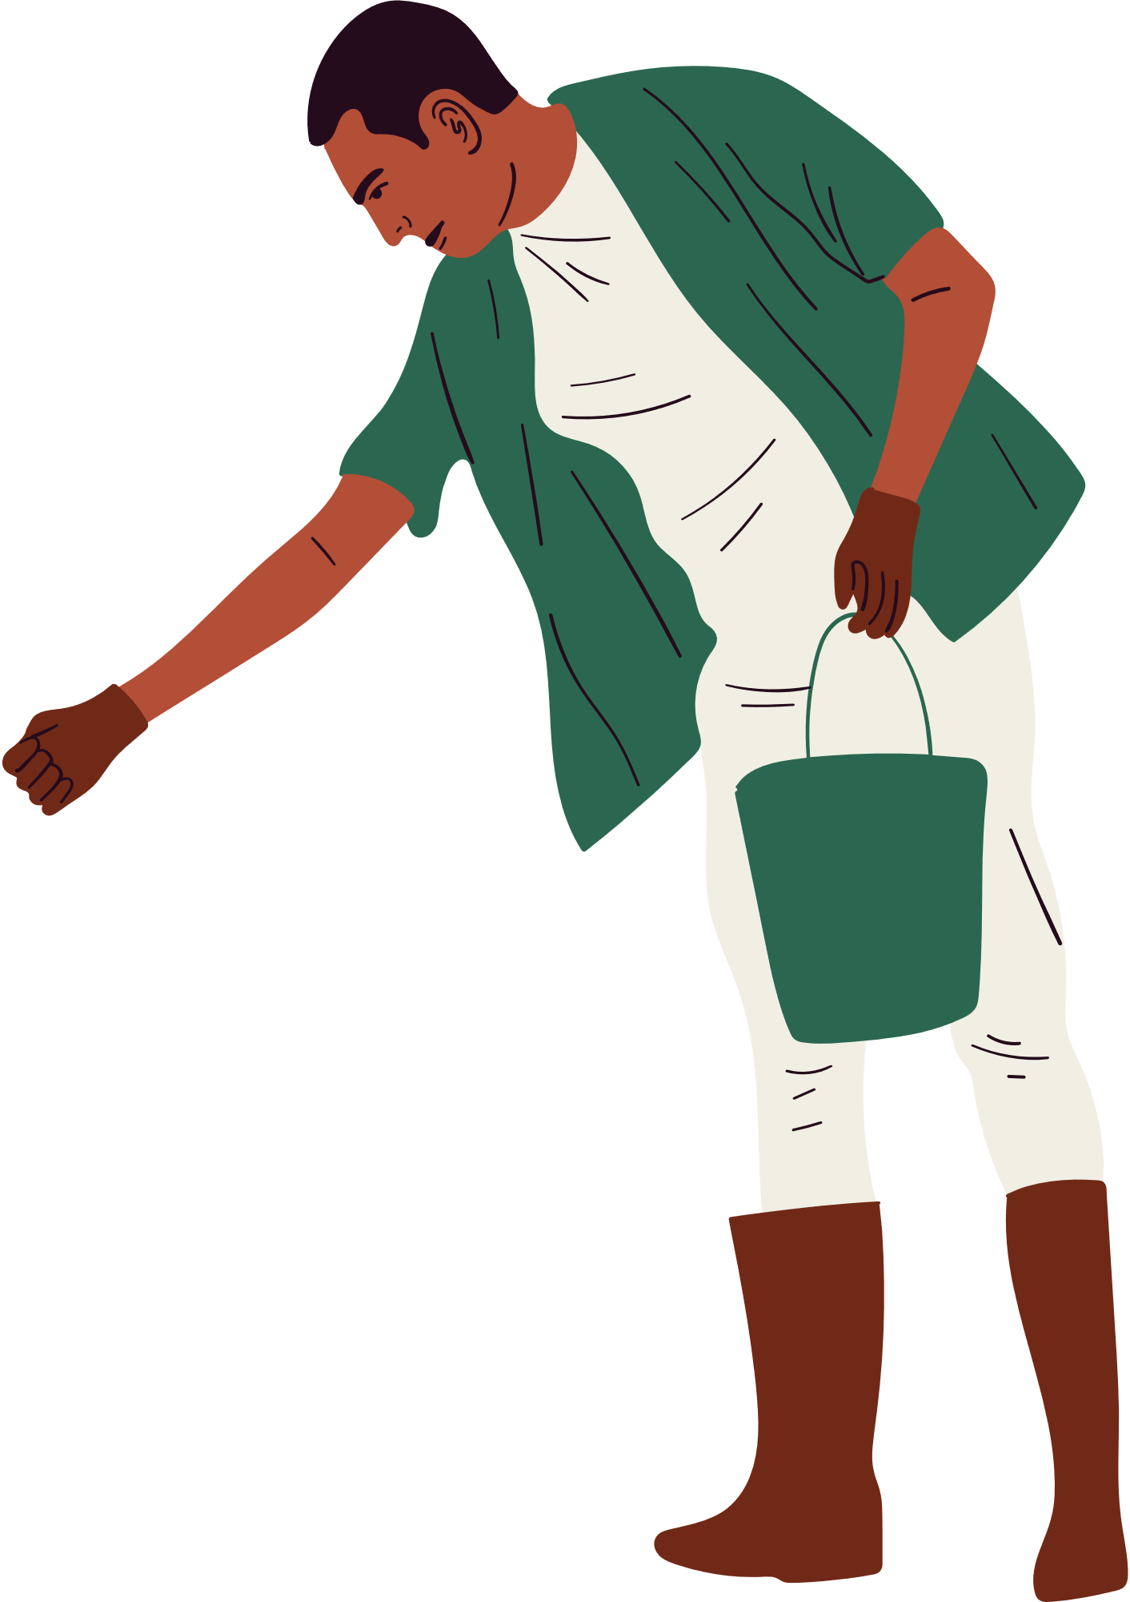

2. سيعمل منسق الوصول اللغوي التابع لوزارة الموارد الزراعية في ماساتشوستس على تأمين خدمة اللغات في الوقت المناسب.
يرجى ملاحظة...
·قد تستغرق خدمات الترجمة من 5 إلى 7 أيام عمل لإعادتها إلى الموكل.
يمكن ترتيب مترجم عبر الهاتف خلال 1 الى 2 يوم عمل.
قد يستغرق تأمين المترجمين الشخصيين ما يصل إلى 14 يومً
...يرجى تقديم طلبات خدمة اللغة بمجرد أن تتمكن من ذلك!

Slide 11

هل جميع الخدمات اللغوية حسب الطلب؟
لا!
نحن ملتزمون بتزويد الموكلين غير الناطقين باللغة الإنجليزية بإمكانية الوصول إلى الوثائق الحيوية لفهم برامج وخدمات وزارة الموارد الزراعية في ماساتشوستس جنبًا إلى جنب مع الموكلين الناطقين باللغة الإنجليزية.
تتوفر هذه الوثائق الحيوية على الموقع الإلكتروني لوزارة الموارد الزراعية في ماساتشوستس ومطبوعة بأكثر 10 لغات يتم التحدث بها في ماساتشوستس.

Slide 12



وتشمل هذه الوثائق الحيوية ما يلي....
كتيب برامجنا وخدماتنا + نشرة إعلانية

Slide 13

“I Speak” "أنا أتحدث" - معلومات عن الخدمات اللغوية

Slide 14




موارد صندوق ماساتشوستس للحيوانات - يدعم الحيوانات في ولاية ماساتشوستس بما في ذلك ايصالات التعقيم/ الخصى.

Slide 15


موارد البعوض - كن على اطلاع بالتدابير التي يجب اتخاذها لحماية نفسك من البعوض

Slide 16


يمكنك الاطلاع على القائمة الكاملة للمواد المترجمة من وزارة الموارد الزراعية في ولاية ماساتشوستس على صفحة الويب هذه:
... وغيرها الكثير!

Slide 17
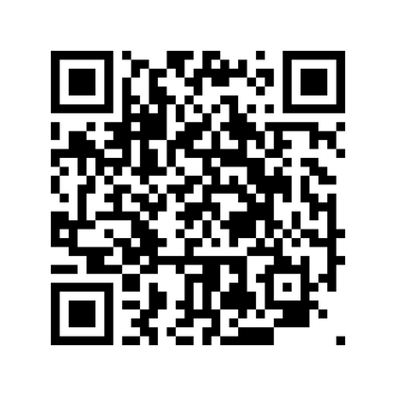
كيف تتم محاسبة وزارة الموارد الزراعية في ولاية ماساتشوستس؟
الأمر التنفيذي رقم 615 لزيادة الوصول إلى اللغة عبر وكالات الدولة يتطلب منا تقديم خطة الوصول إلى اللغة إلى مكتب الوصول والفرصة
ردًا على ذلك، أنشأت وزارة الموارد الزراعية في ماساتشوستس خطة الوصول إلى اللغة التالية:
mass.gov/doc/mdar-language-access-plan

Slide 18
تتضمن خطة الوصول إلى اللغة هذه ما يلي:
إلى جانب المعلومات المشتركة حول عملية الترجمة للوثائق/الترجمة الفورية....
بروتوكول تدريب الموظفين
المراقبة والتحديثات المتكررة كل عامين
التزامنا بتوظيف موظفين متعددي اللغات

Slide 19
كيف يتم تدريب الموظفين؟
لقد أجرينا حتى الآن....
دورات تدريبية فردية للوصول إلى اللغة لأقسام محددة بوزارة الموارد الزراعية في ولاية ماساتشوستس
(على سبيل المثال: قسم صحة الحيوان التابع لإدارة الموارد الزراعية في ماساتشوستس)
·عقد دورتين تدريبيتين على مستوى الإدارة حول العدالة البيئية وبروتوكول الوصول إلى اللغة
دورات تدريبية مسجلة متفرقة للموظفين غير القادرين على الحضور وجهاً لوجه

Slide 20
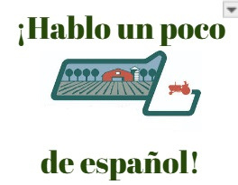
أكمل موظفو وزارة الموارد الزراعية في ماساتشوستس أيضًا دورة اللغة الإسبانية الممولة من وزارة الموارد الزراعية في ماساتشوستس جنبًا إلى جنب مع مديري سوق المزارعين!
ابحث عن النشرات المعلقة بالدبابيس في المرة القادمة التي تحضر فيها أسواق المزارعين المختارة للعثور على أحد موظفي السوق الذي أكمل هذه الدورة التدريبية للمبتدئين.

Slide 21
كيف يمكنني طلب خدمات إمكانية الوصول؟
منسق الوصول اللغوي بوزارة الموارد الزراعية بولاية ماساتشوستس:
Olivia Palmer
Olivia.Palmer@Mass.gov
857-278-4908
منسق إمكانية الوصول لشؤون الطاقة والبيئة:
Gabriella Knight
Gabriella.Knight@Mass.gov
(857)-268-0629

Slide 22








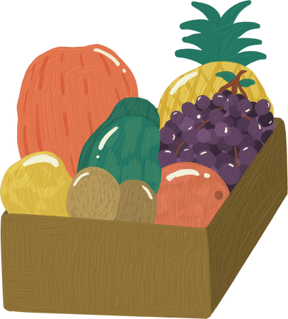

هل توجد أسئلة؟
Olivia.Palmer@Mass.gov
857-278-4908

